Slide 1
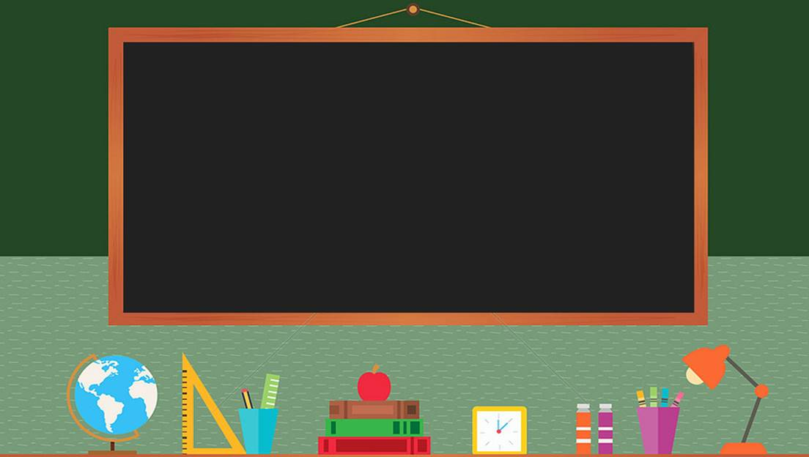

TRƯỜNG THCS LONG BIÊN
BÀI GIẢNG ĐIỆN TỬ MÔN NGỮ VĂN 7
BÀI 3. TRUYỆN (Truyện khoa học viễn tưởng)
GV: TRẦN THÚY AN
TỔ XÃ HỘI

Slide 2




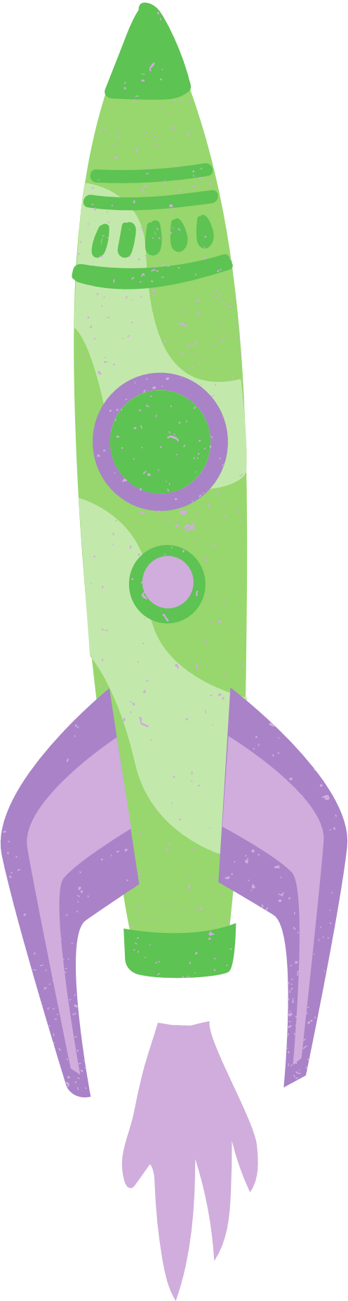


Câu 1: Tác giả En-đi Uya là nhà văn của nước nào?
ĐA: Nước Mỹ.

Slide 3
Câu 2: Đề tài của tiểu thuyết “Người về từ sao hỏa” gắn với lĩnh vực khoa học nào?
ĐA: Du hành vũ trụ.

Slide 4
Câu 3: Tên của nhân vật chính trong cuốn tiểu thuyết “Người về từ sao hỏa” và trong văn bản “Nhật trình Sol 6”?
ĐA: Mác Oát-ni.

Slide 5
Câu 4: Câu chuyện được kể theo ngôi thứ mấy?
ĐA: Ngôi thứ nhất.

Slide 6
Câu 5: Câu chuyện mà nhân vật “tôi” kể lại diễn ra chủ yếu trong bối cảnh nào?
ĐA: Sao Hỏa

Slide 7
Câu 6: Sự kiện nhân vật “tôi” suýt mất mạng và lạc đồng đội sau một trận bão cát ác liệt trên Sao Hỏa là tình huống truyện. Đúng hay sai?
ĐA: Đúng

Slide 8
THỰC HÀNH ĐỌC HIỂU
TIẾT 36, 37:
Nhật trình Sol 6
(Trích tiểu thuyết Người về từ sao hỏa – En-đi Uya)

Slide 9
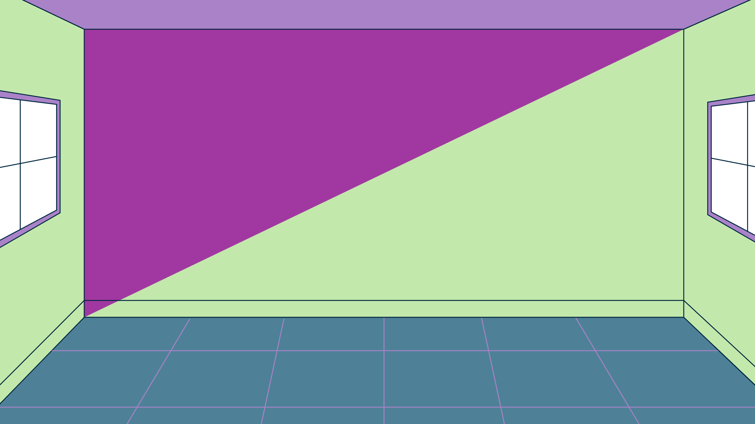






I.Đọc và tìm hiểu chung

Slide 10

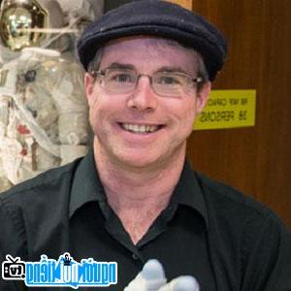
- Andy – We sinh ngày 16/06/1972 tại California, Mỹ. Năm 15 tuổi, ông được thuê làm lập trình viên cho một phòng thí nghiệm quốc gia và kể từ đó đến nay, vẫn làm việc như một kỹ sư phần mềm.
- Ông rất đam mê khoa học không gian, thích nghiên cứu thuyết tương đối, cơ học quỹ đạo và lịch sử du hành vũ trụ có người lái.
1. Tác giả:

Slide 11

2. Tác phẩm
Trích chương đầu tiểu thuyết “Người về từ sao Hỏa” (Tên gốc: The Martian) là tiểu thuyết đầu tay, được tác giả bắt đầu viết từ năm 2009.

Slide 12

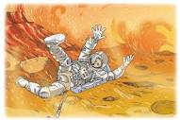
II. Đọc hiểu văn bản:
- Thể loại: Văn bản thuộc thể loại truyện khoa học viễn tưởng (Tri thức Ngữ văn trang 58)
- Đề tài: Du hành vũ trụ
- Sử dụng ngôi thứ nhất (lời kể của nhân vật Tôi).

Slide 13

Bố cục:
+ Phần1: (Đầu – tình trạng này quá lâu): Nguyên nhân và quá trình mắc nạn của tôi
+ Phàn 2: Còn lại: Tình cảnh và những nguy cơ mà tôi gặp phải khi mắc kẹt lại sao hỏa.

Slide 14




Tóm tắt văn bản
Nhân vật “tôi” (Mác Oát-ni) bị lạc đồng đội bởi một con bão cát ác liệt trên Sao Hỏa. Anh ngất đi vì bị thương do một chiếc ăng-ten đâm vào người. Sau đó anh tỉnh lại và tự tìm mọi cách sửa lại bộ đồ du hành để tiếp tục di chuyển. Khi trở về căn nhà trên Sao Hỏa, anh rất thất vọng khi phát hiện ra phương tiện để trở về Trái Đất đã biến mất. Anh bước vào nhà và tìm dụng cụ y tế để tự khâu vết thương, tự khởi động lại các thiết bị liên lạc. Nhưng anh đã không có cách nào để liên lạc với đồng đội, anh đã mắc kẹt trên Sao Hỏa và tưởng tượng ra các tình huống xảy ra với bản thân mình.

Slide 15
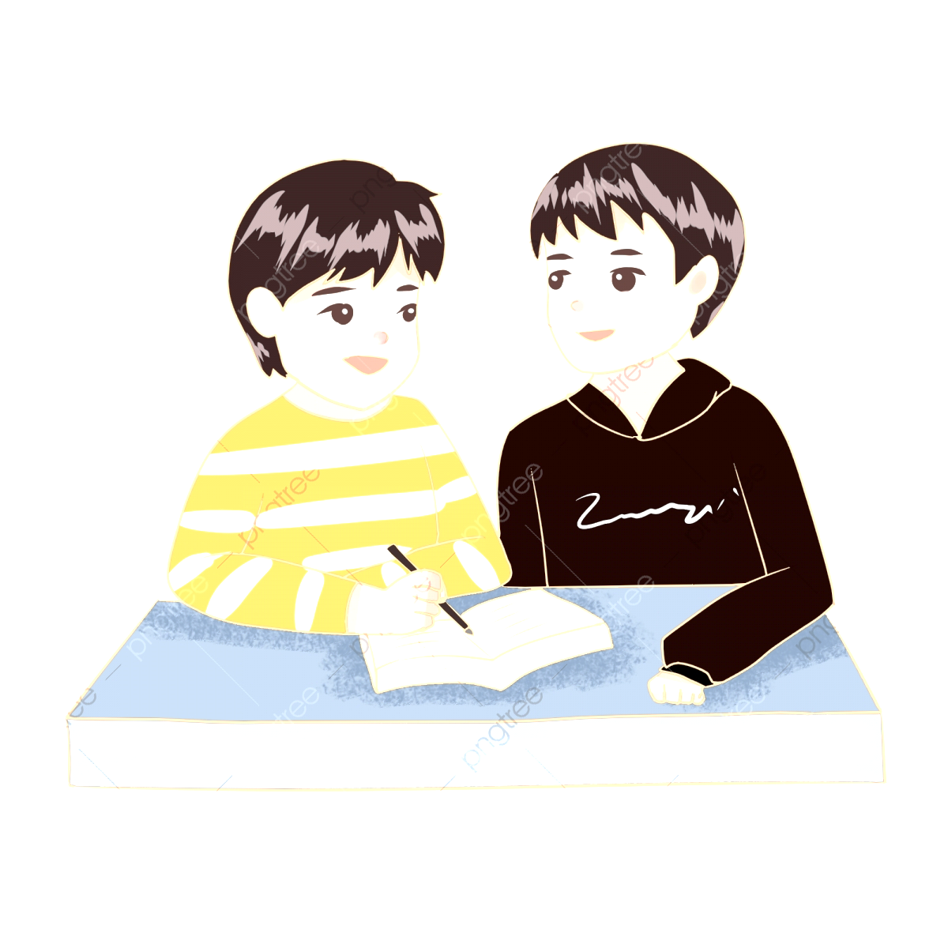
1. Nguyên nhân và quá trình mắc nạn của nhân vật tôi.
- Các nhóm thảo luận, gạch chân bằng bút chì vào văn bản
+ Tìm những chi tiết nói về nguyên nhân mắc nạn của tôi.
+ Tìm những chi tiết miêu tả bộ đồ dù hành và cách tôi khắc phục lỗi của nó để tự cứu mình.
+ Hoàn thiện phiếu học tập số 1
Tươi – 0977948099- thcs Hoàng Diệu

Slide 16
PHIẾU HỌC TẬP SỐ 01
QUÁ TRÌNH TÔI GẶP VÀ VƯỢT QUA TAI NẠN
1. Vì sao nhân vật tôi lại bị thương?Cảm giác của tôi khi đó như thế nào?
2. Tôi tỉnh lại như thế nào? Tình trạng khi đó?
3. Dụng cụ nào đã giúp tôi vượt qua tai nạn?
4. Sau khi tỉnh lại tôi đã làm gì?
5. Nhận xét về nghệ thuật kể chuyện của nhà văn?
* Qua đó em nhận xét gì về tình huống tôi và đồng đội đã gặp phải – Đặc biệt là tình huống của tôi? Dự đoán điều tệ nhất có thể xảy ra trong tình huống đó? ............................................................................................................................................................... ..............................................................................................................................................................
* Kết quả của tình huống? Từ việc tôi đã làm, nhận xét, đánh giá về nhân vật? ………………………………………………………………………………………………………

Slide 17
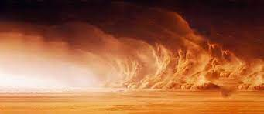
1. Nguyên nhân và quá trình mắc nạn của nhân vật tôi
a. Nguyên nhân
- Trận bão cát ác liệt đã khiến Na Sa hủy nhiệm vụ. Tôi cùng những người đồng hành phải từ căn cứ quay lại tàu không gian (MAV) trong bộ đồ chuyên dụng của phi hành gia.

Slide 18
b. Quá trình mắc nạn và vượt qua của tôi
1.Vì sao nhân vật tôi lại bị thương? Cảm giác của tôi khi đó như thế nào | - Đĩa liên lạc bị gió thổi bay đâm vào ăn ten thu tầm. - Một trong những chiếc đăng tên đâm vào tôi xuyên qua áo du hành -> Tôi cảm nhận cơn đau đớn nhất cuộc đời xé toạc một bên người + Áp xuất trong bộ đồ giảm, đôi tai ù lên đau đớn
2. Tôi tỉnh lại như thế nào? Tình trạng khi đó? | - Tôi thức dậy nhờ tiếng báo động ôxi trong bộ đồ + Chiếc ăng –ten xuyên thủng bọ đồ và bên hông. + Tôi bị đánh bật xa về phía sau, lăn xuống một ngọn đồi dốc… + Máu tuôn trào từ vết thương…bộ đồ trung hòa trở lại
3. Dụng cụ nào đã giúp tôi vượt qua tai nạn? | Bộ đồ du hành đã cứu nhân vật tôi sống sót

Slide 19
b. Quá trình mắc nạn và vượt qua của tôi
4. Sau khi tỉnh lại tôi đã làm gì | + Cẩn thận xem xét bên hông, khắc phục lỗi hỏng trên bộ đồ + Rút đăng ten ra khỏi người dù đau đớn
5. Nhận xét về cách kể chuyện của nhà văn? | => Trí tưởng tượng phong phú, kết hợp với vốn hiểu biết sâu về KH, tác giả đã tạo ra một tình huống nguy hiểm đặc biệt khiến nhân vật đối diện với tử thần, làm nền tảng cơ sở cho những tình tiết truyện phát sinh về sau.
* Qua đó em nhận xét gì về tình huống tôi và đồng đội đã gặp phải – Đặc biệt là tình huống của tôi? Dự đoán điều tệ nhất có thể xảy ra trong tình huống đó. - Tình huống bất ngờ, đột ngột, nguy hiểm đến tính mạng. Nếu kém may mắn, Tôi đã có thể phải chết vì nhiều lý do. * Kết quả của tình huống? Từ việc làm của tôi em có đánh giá, nhận xét gì về nhân vật? => Bằng một chút may mắn, vốn kiến thức tích lũy từ trước, cùng với sự dũng cảm, kiên cường, nhân vật tôi đa bình tĩnh xử lý trước những vấn đề khó khăn và TẠM THỜI vượt qua được nguy hiểm?

